Slide 1
نرم افزار ساخت نمودار کلاس و تبدیل و اضافه آن به کد زبان سی
طراحی و پیاده سازی
استاد راهنما
دکتر محمدرضا رزازی
استاد داور
دکتر امیر کلباسی
دانشجو
امیررضا شیرمست

Slide 2
دلایل برنامه نویسی شئ گرا در زبان سی
دلایل استفاده از زبان سی
دلایل استفاده از الگوی برنامه نویسی شئ گرا
1- ممکن نبودن استفاده از کامپایلری دیگر
2- ادامه توسعه بر روی کد های به زبان سی
1- مدولار بودن برای عیب یابی آسان تر
2- قابلیت استفاده مجدد از کد
3- انعطاف پذیری
4- امنیت

Slide 3
کار های پیشین
OOP in C
Transcompiler
UML ⬄ Code
1- کتاب برنامه نویسی شئ گرا در زبان سی
2- کد های متعدد که از تکنیک های برنامه نویسی شئ گرا استفاده کرده اند.
1 – cfront
2- Comeau C/C++
1- نرم افزار های کمک به طراحی نرم افزار
3- UML2C plugins

Slide 4
قابلیت های پیاده سازی شده
سازنده
چندریختی
متد
تخریب گر
ارث بری

Slide 5
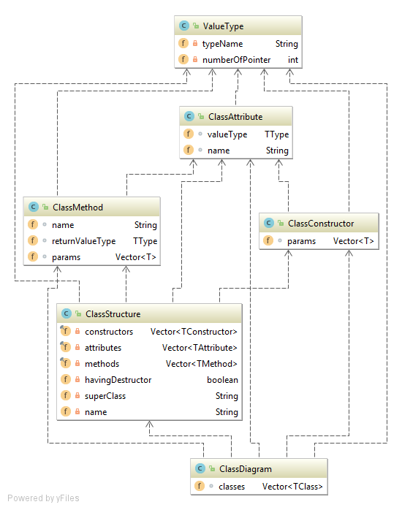
ساختمان داده ها
1- ValueType
2- ClassAttribute
3- ClassConstructor
4- ClassMethod
5- ClassStructure
6- ClassDiagram

Slide 6
ورودی برنامه

Slide 7
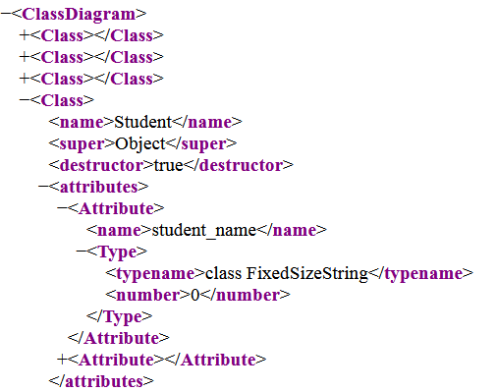
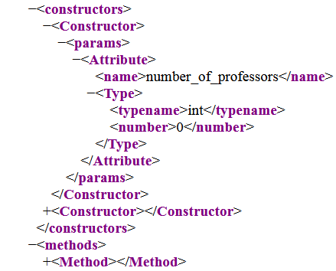
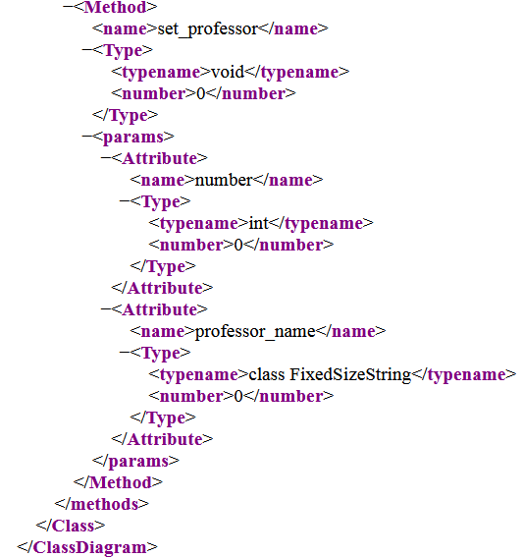
XML

Slide 8
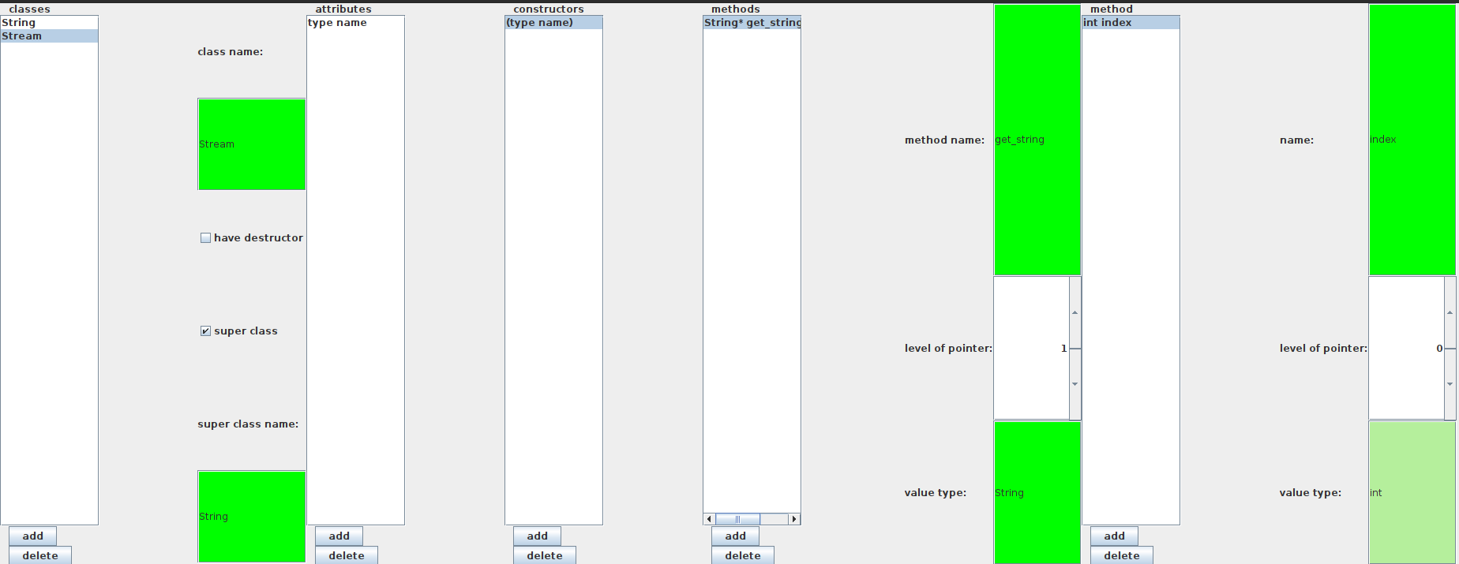
رابط گرافیکی کاربر

Slide 9
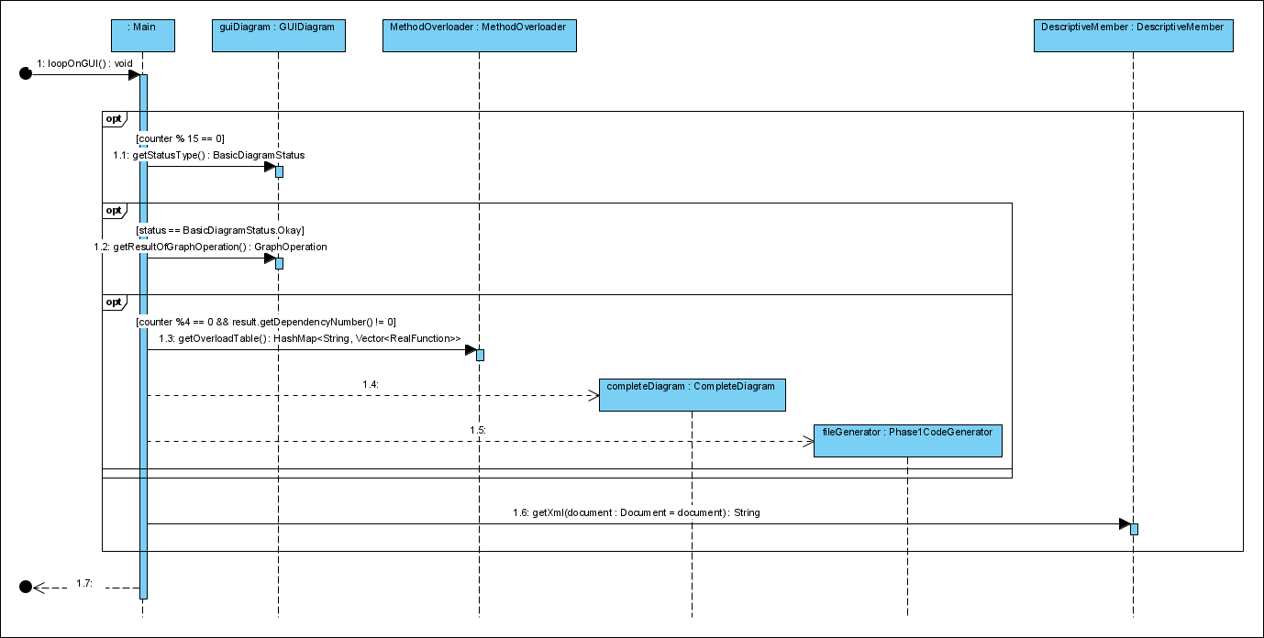
رابط گرافیکی کاربر

Slide 10
بررسی ورودی

Slide 11
خطاهای پایه ای
Same Attribute And Method Name
Same Attribute And Class Name
Same Method And Class Name
Same Attribute Name
Same Class Name
Type Name Error
Attribute Name Error
Method Name Error
Class Name Error
Super Class Name Error
Negative Value Type Pointer
Non Exist Super Class
Same Constructor
Same Method Signature
Same Parameter Name

Slide 12
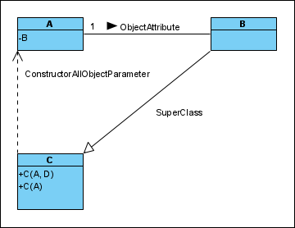
وابستگی کلاس ها
وابستگی نوع 0
وابستگی نوع 1
وابستگی نوع 2
یک حلقه با وابستگی نوع 0

Slide 13
وابستگی کلاس ها
وابستگی نوع 2
وابستگی نوع 1
وابستگی نوع 0
Pointer Attribute
Method Object Type
Method Pointer Type
Method Object Parameter
Method Pointer Parameter
Constructor Object Parameter
Constructor Pointer Parameter
Constructor All Pointer Parameter
Constructor All Hybrid Parameter
Super Class
Object Attribute
Constructor All Object Parameter

Slide 14
تولید کد در مرحله اول

Slide 15
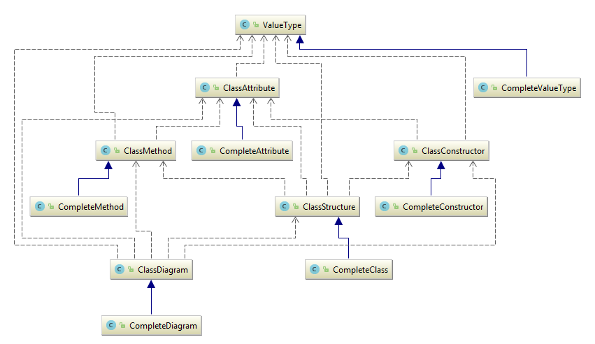
اعمال ارث بری

Slide 16
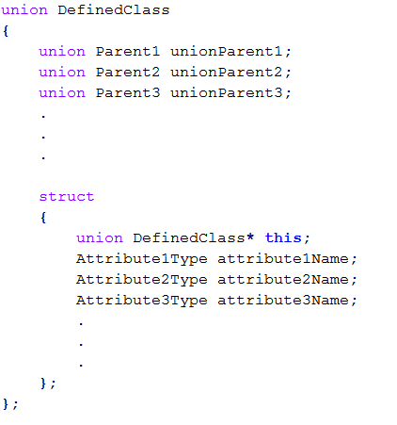
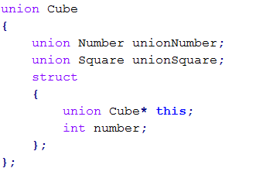
ساختار کلاس ها

Slide 17
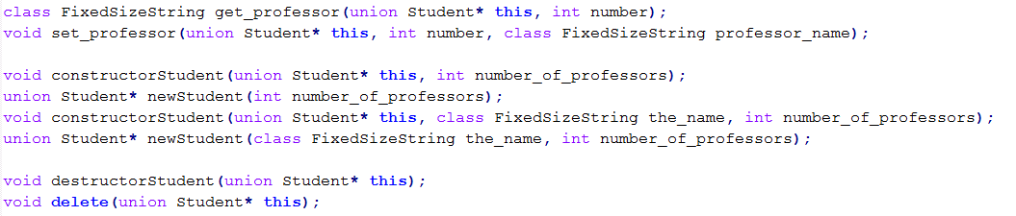
ساختار متد ها

Slide 18
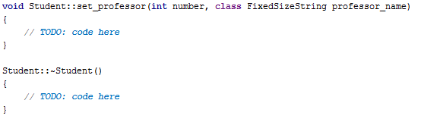
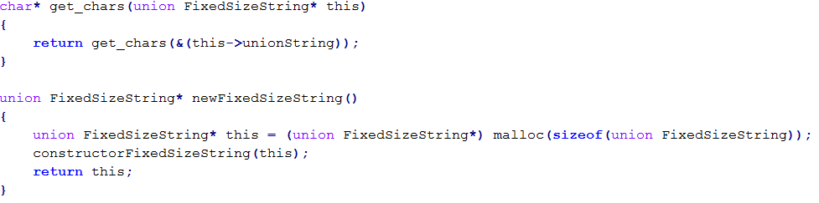
پیاده سازی متد ها

Slide 19
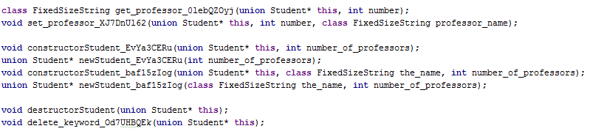
دستکاری نام متد ها

Slide 20
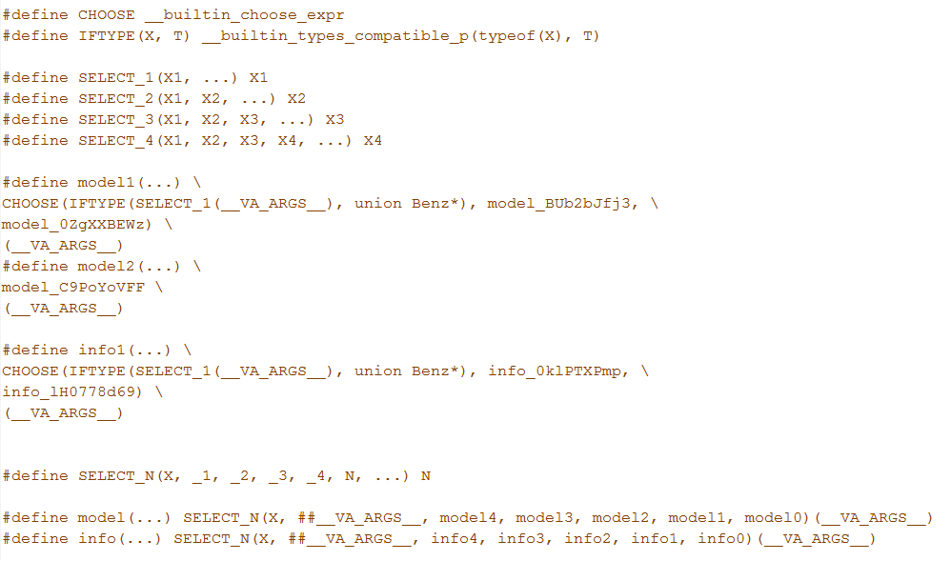
سربار گذاری متد ها

Slide 21
تولید کد در مرحله دوم

Slide 22
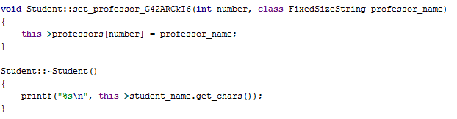
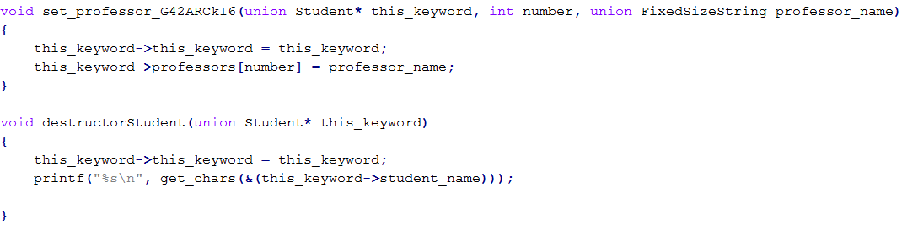
ترنسکامپایل کد به زبان سی

Slide 23
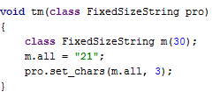
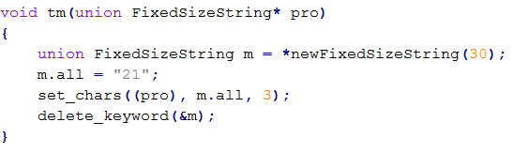
ترنسکامپایل کد به زبان سی

Slide 24
ارزیابی

Slide 25
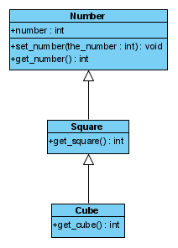
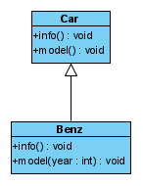


آزمون ها

Slide 26
خسته نباشید

